Slide 1


La falda di Prato: timori ed opportunità
Maria Elena Scardazzi
Ingegnerie Toscane srl
Ordine degli Ingegneri della Provincia di Prato
Seminario tecnico:
L’innalzamento della falda a Prato
Prato , Palazzo delle Professioni
Martedì, 16 Dicembre 2014

Slide 2
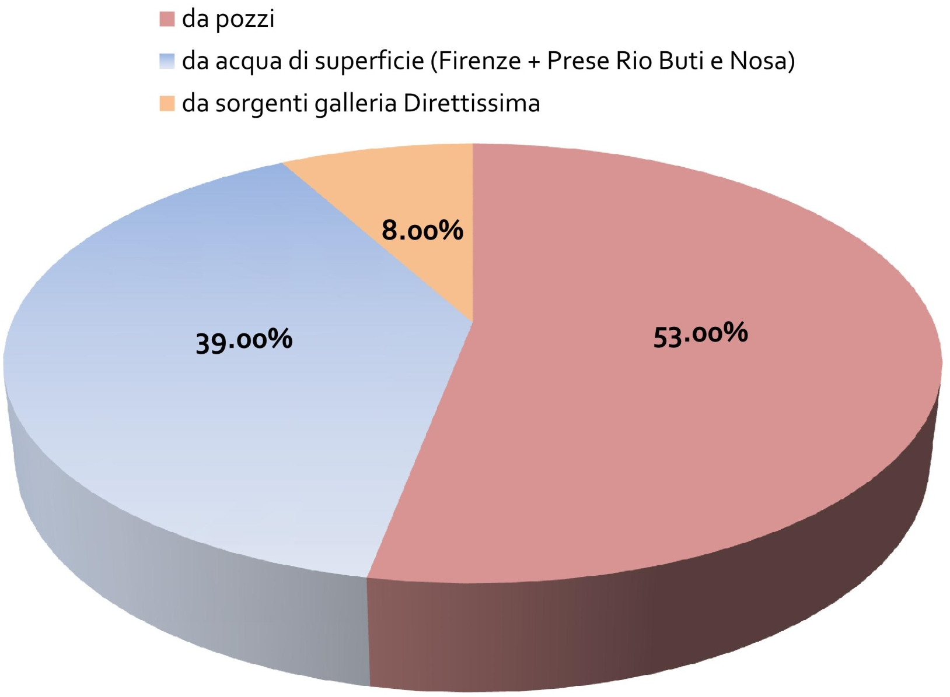
Approvvigionamento idropotabile di Prato
Domanda: 1 m³/s

Slide 3
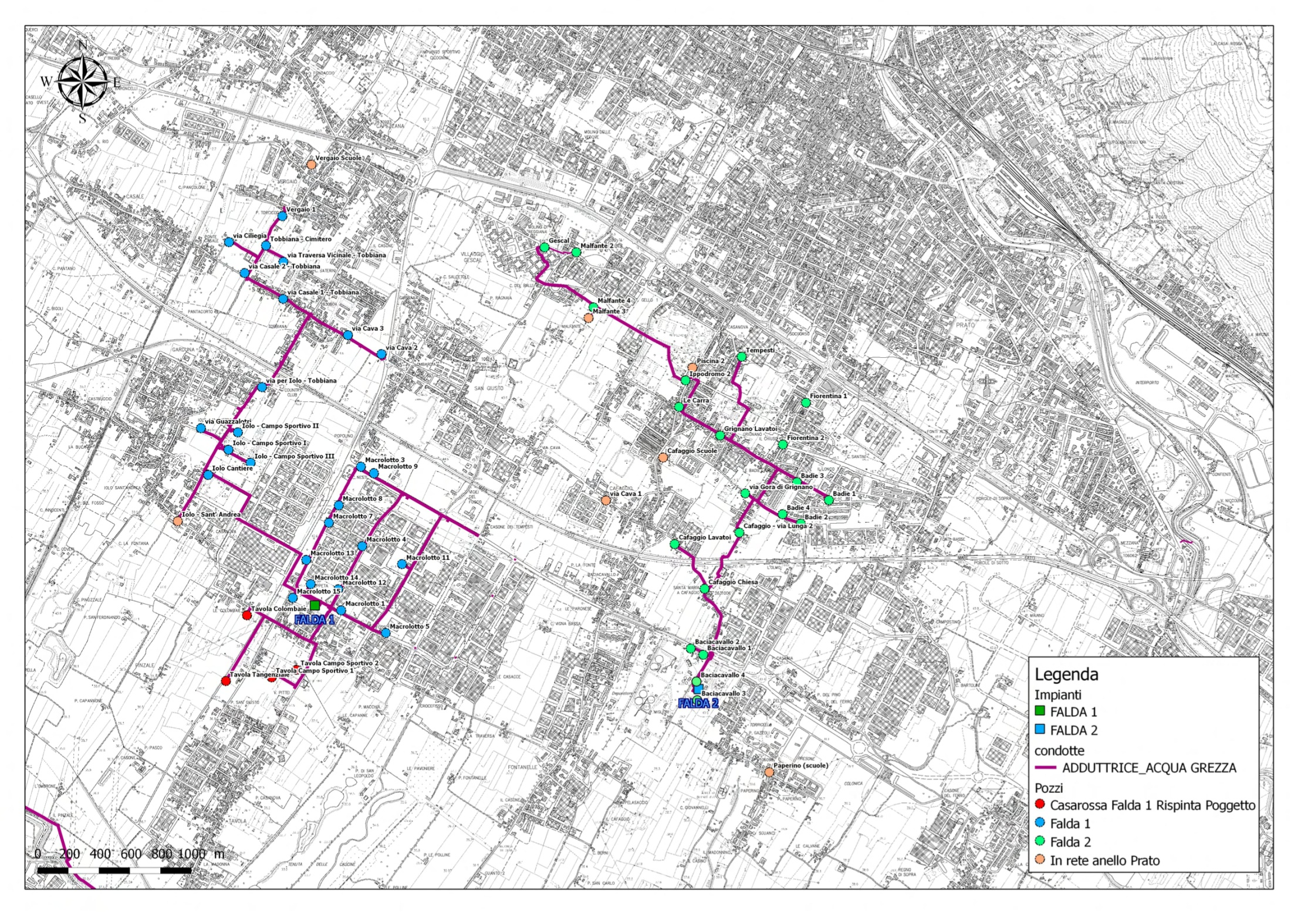

Dati Publiacqua: SIT Ingegnerie Toscane

Slide 4

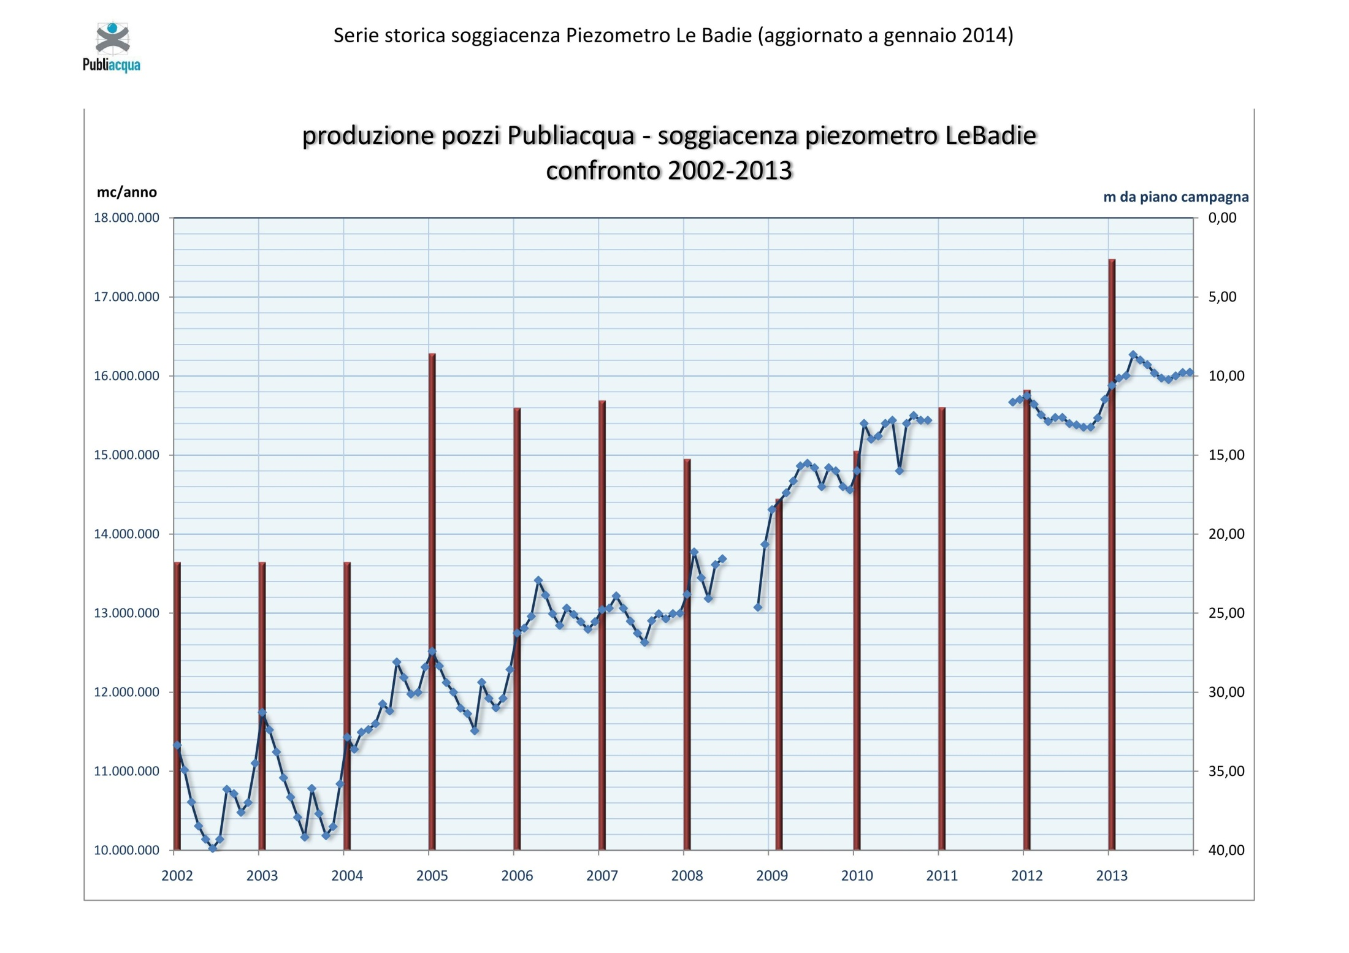
Dati Publiacqua

Slide 5
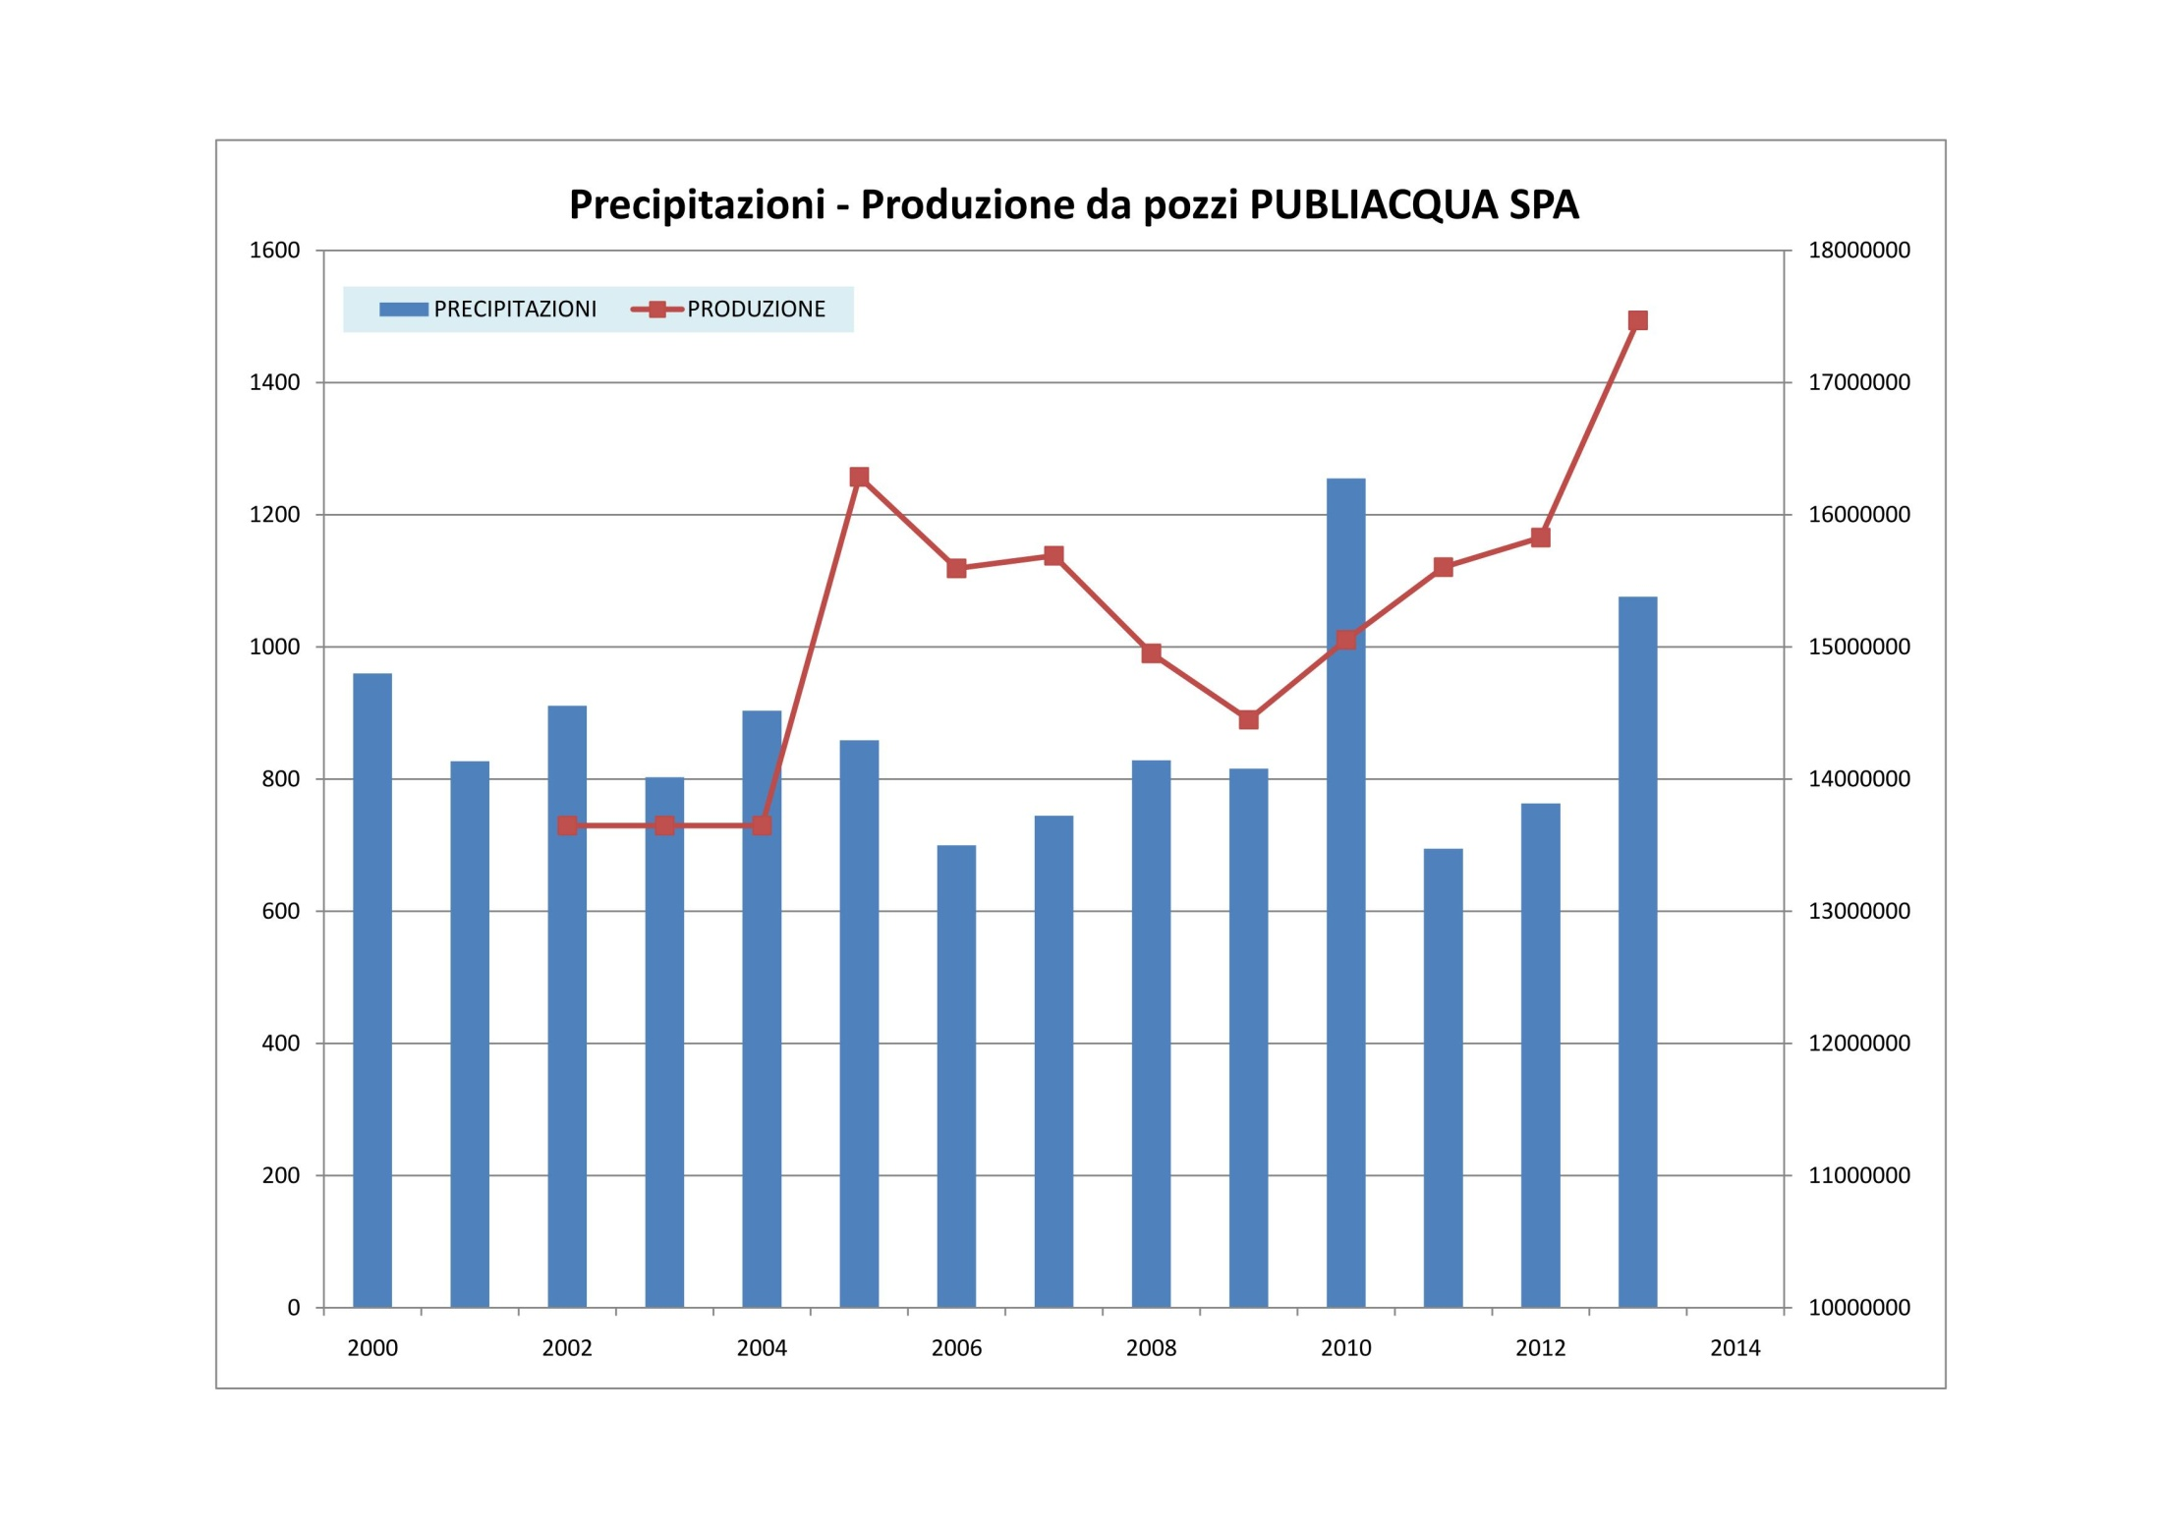
Dati Publiacqua

Slide 6
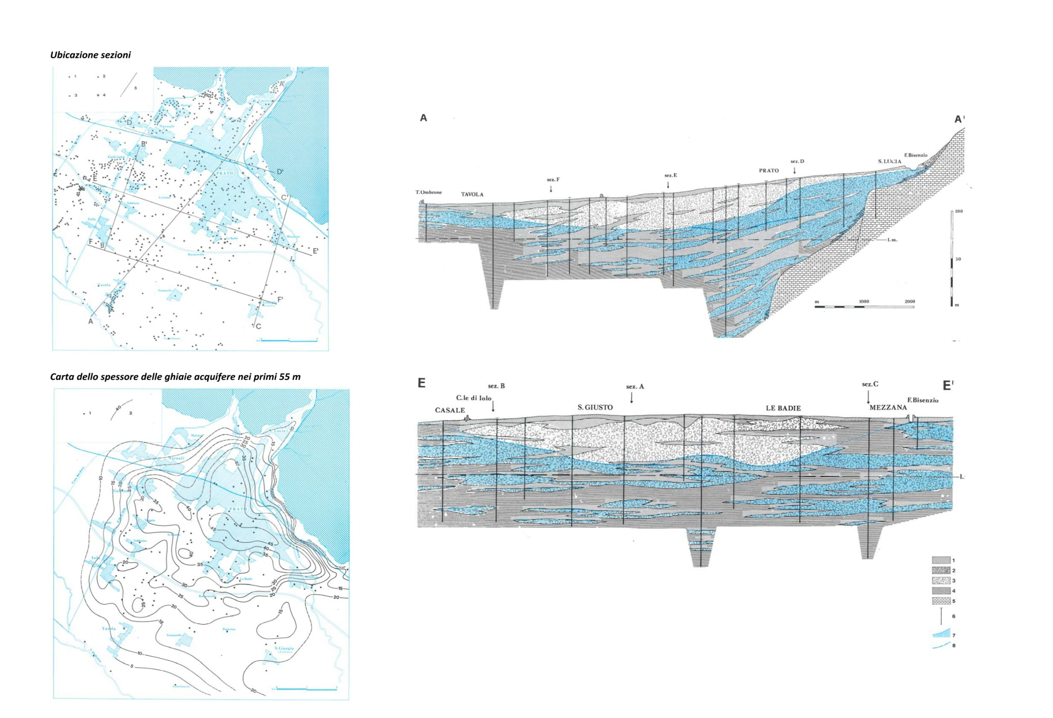

Slide 7
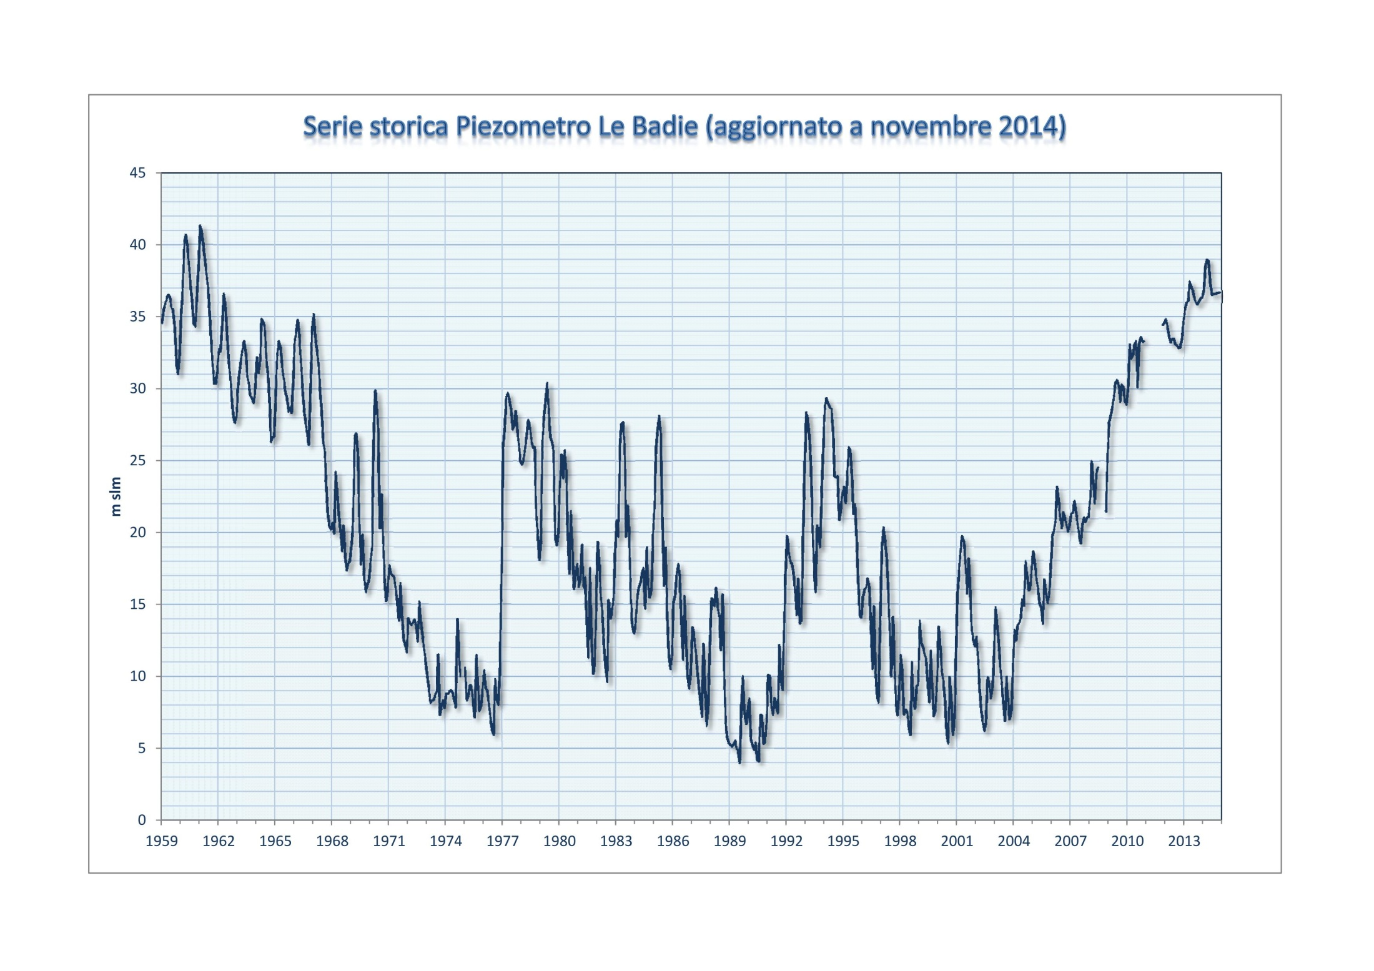

Slide 8
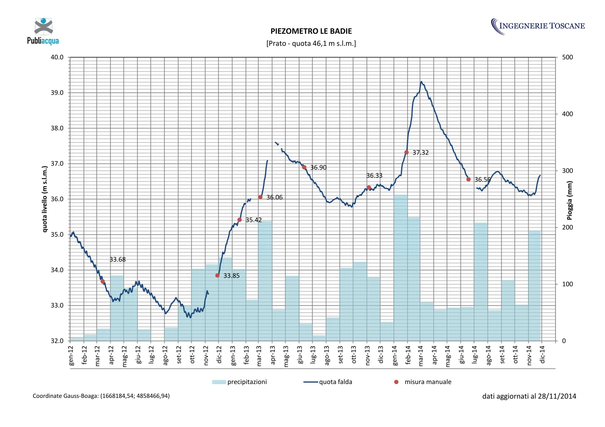

Slide 9
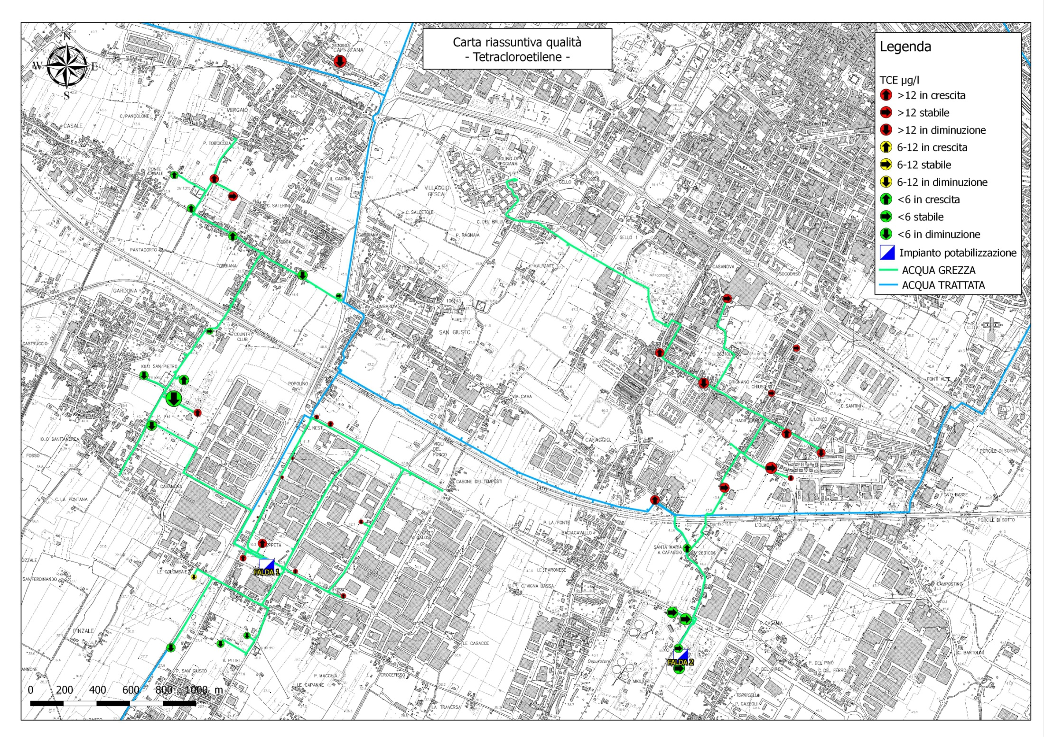
432 Kg/anno di TCE estratti dalla falda

Slide 10
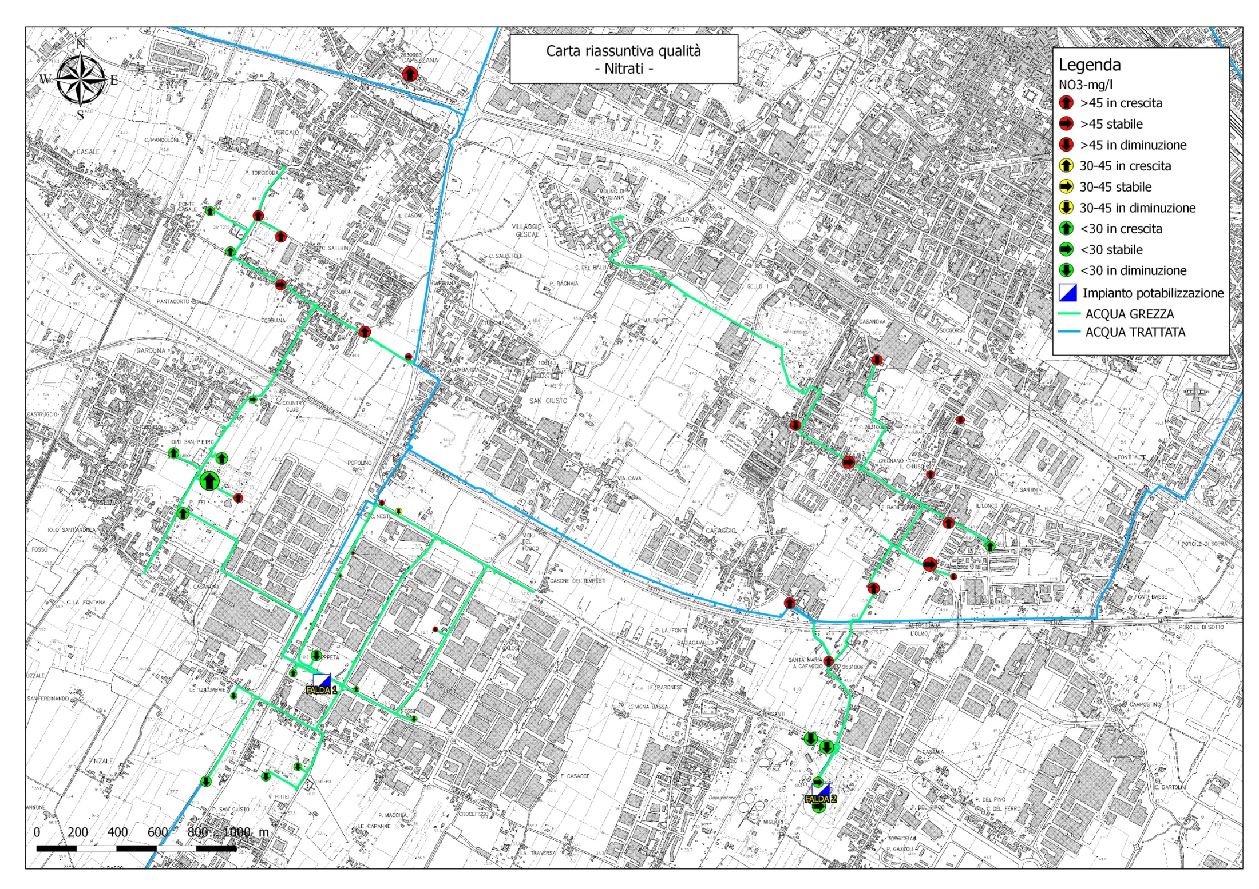
458 t/anno di NO₃ estratti dalla falda

Slide 11
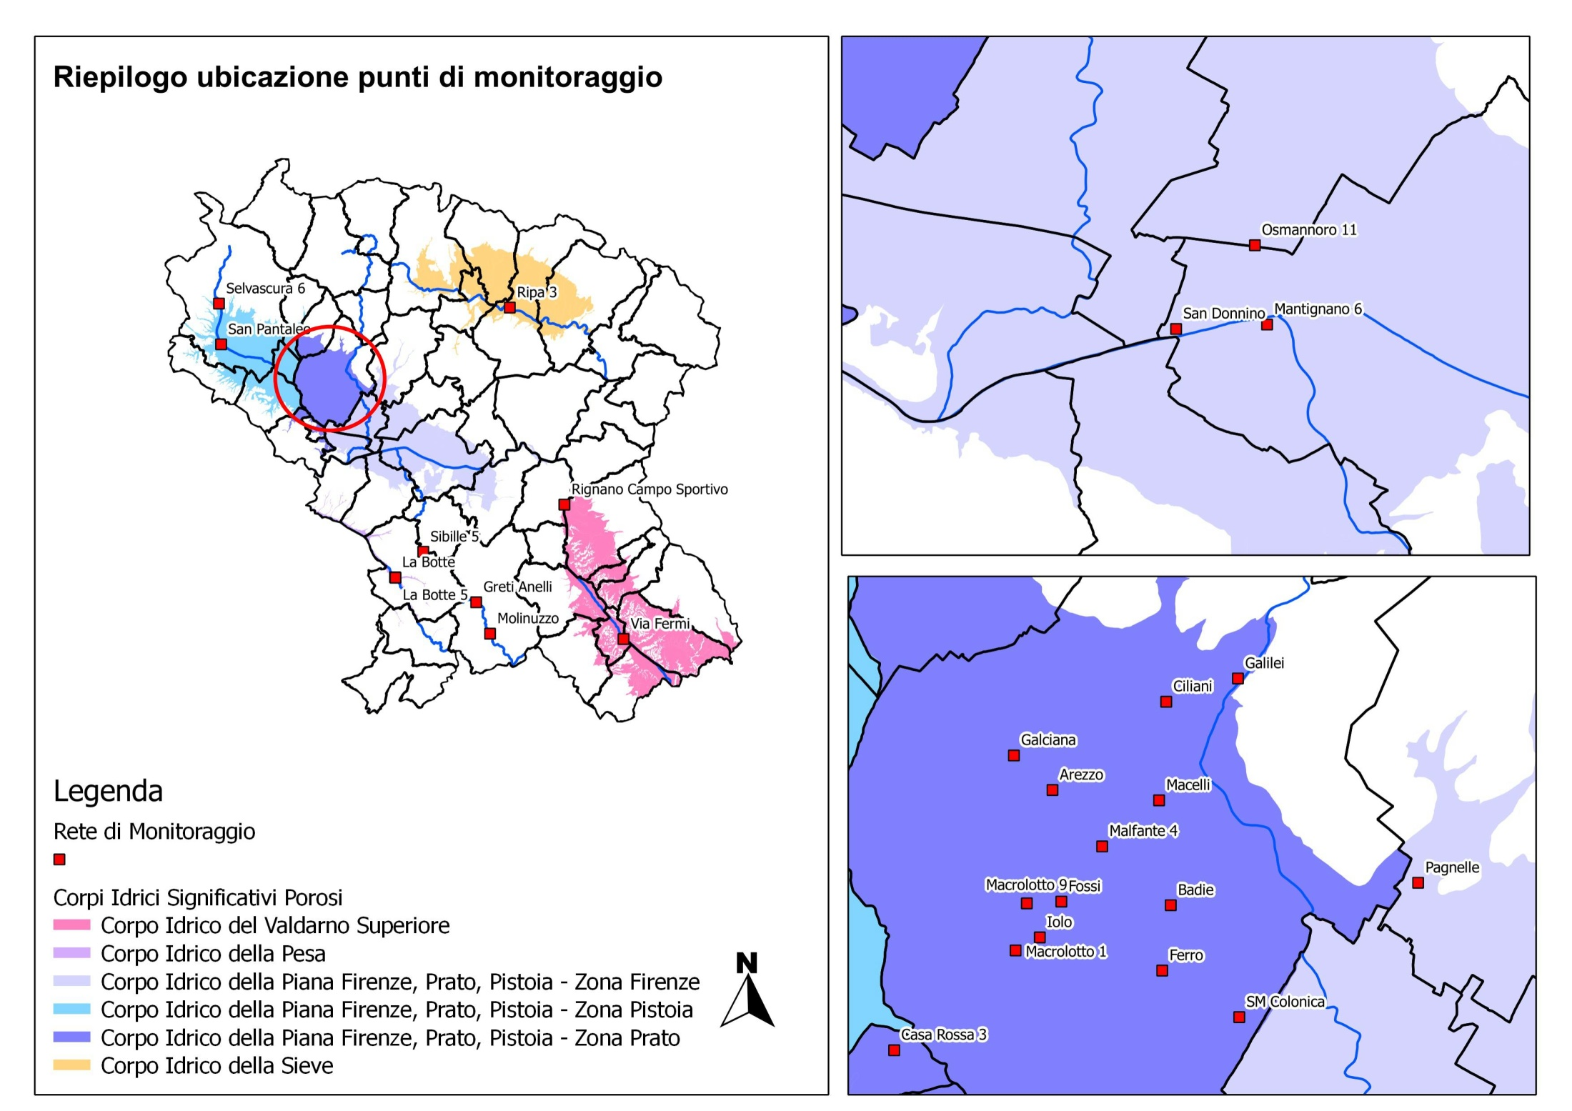

Slide 12
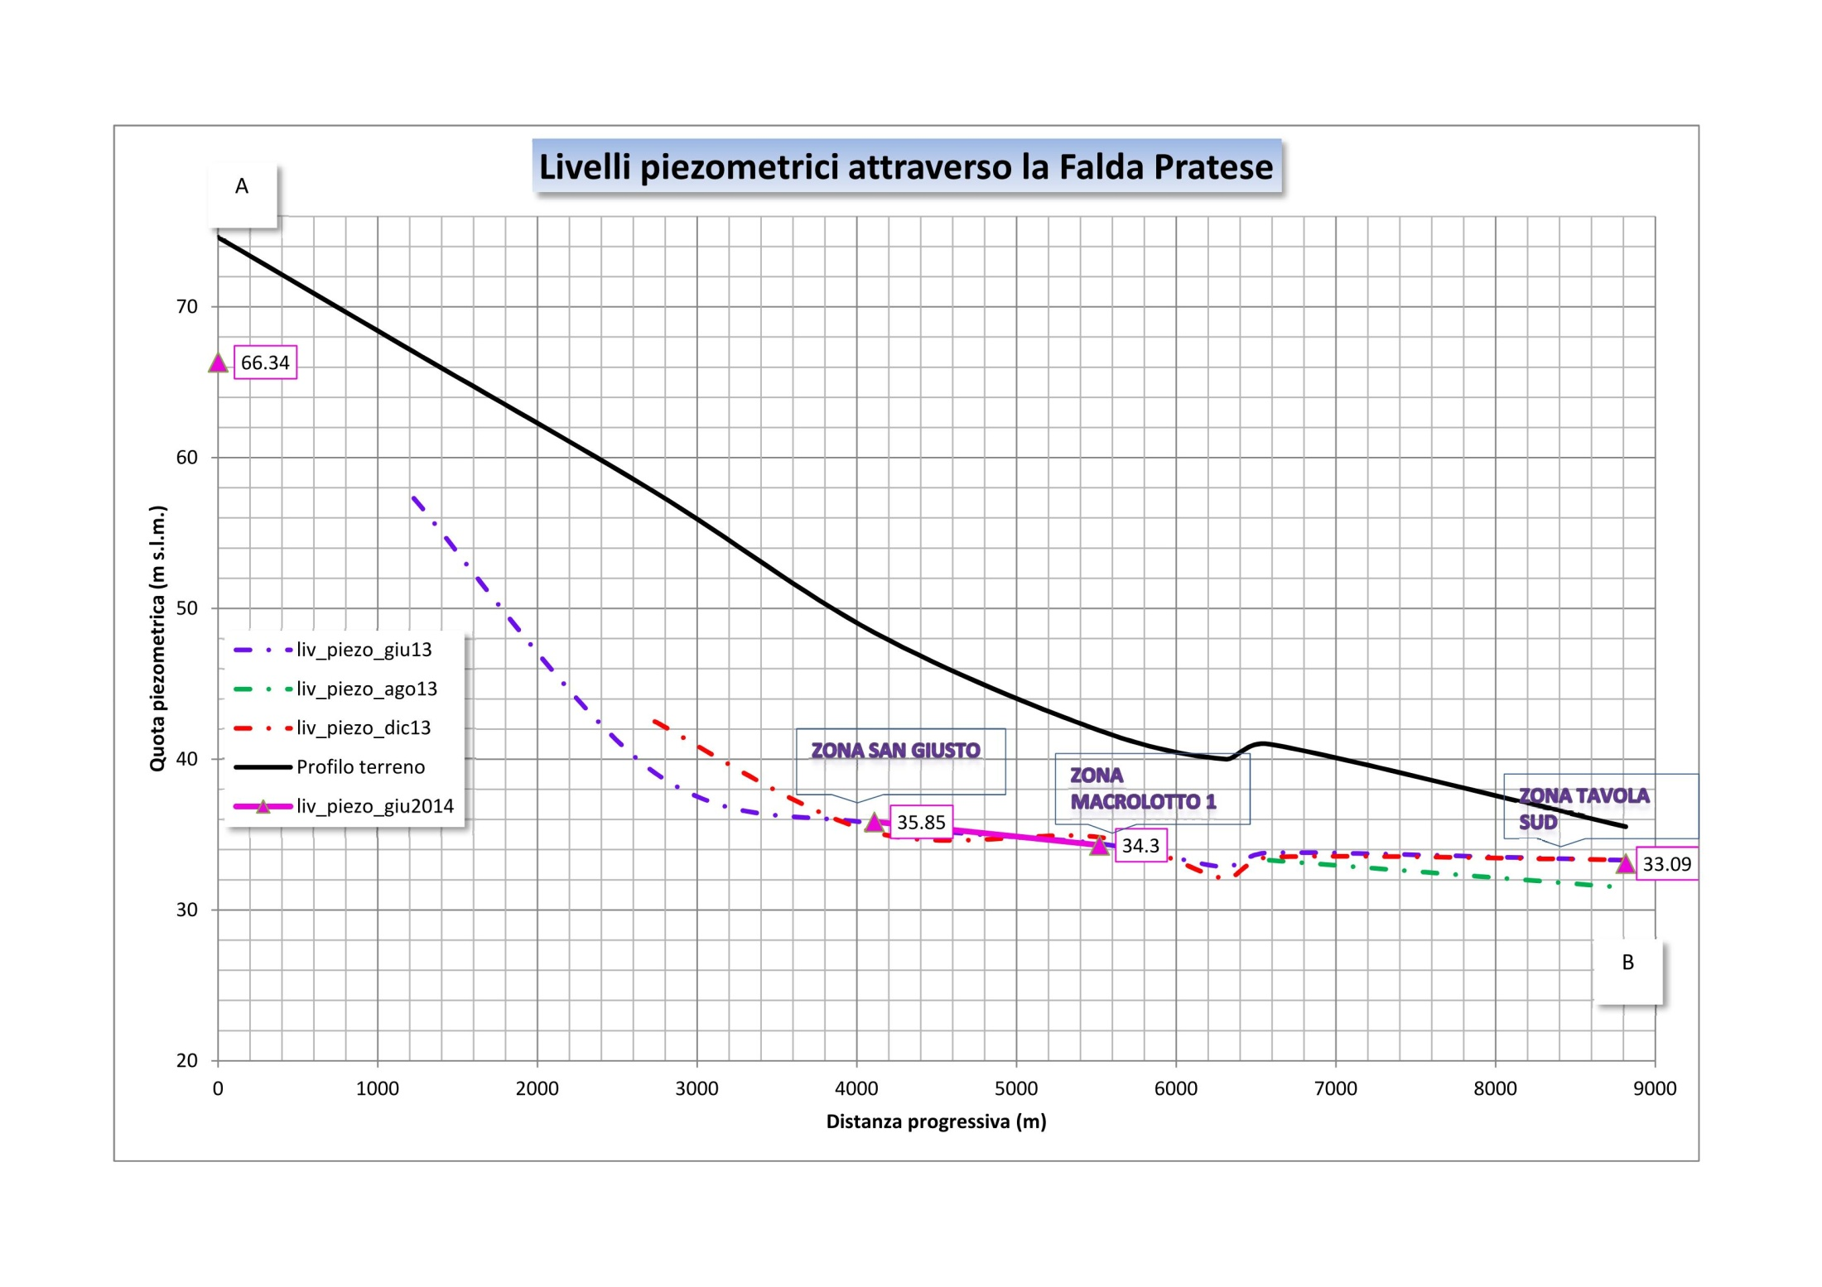

Slide 13

Stato attuale e strategia ordinaria
Circa 100 pozzi tra attivi e inattivi
Pozzi attivi molto vecchi (età media 37 anni) a fine vita utile
Il 40% presenta dei pozzi lesioni/danneggiamenti con rischio di fuori servizio immediato
L’85% dei pozzi attivi richiede interventi di manutenzione straordinaria per ripristino efficienza
Potenziamento degli impianti di potabilizzazione: nuova filtrazione a carbone a Falda 1

Slide 14
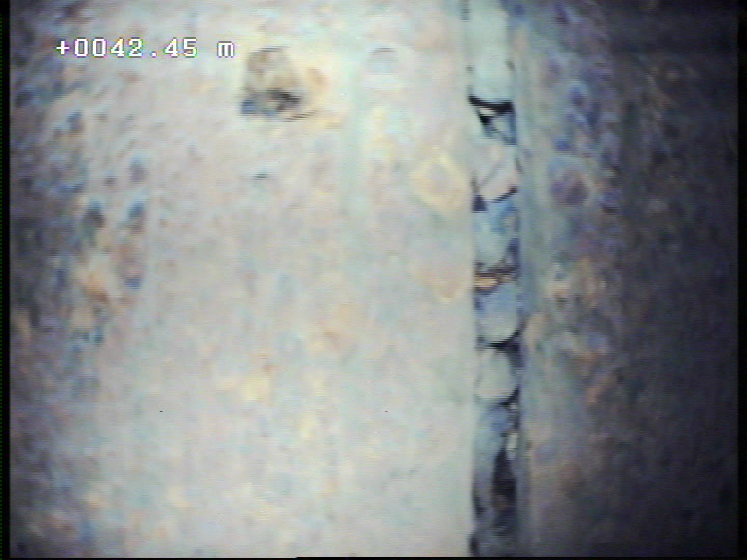
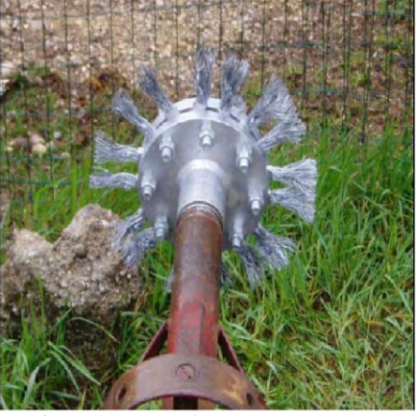
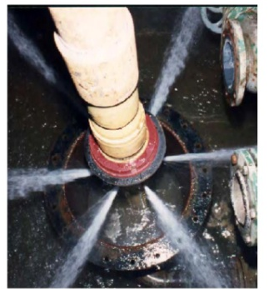
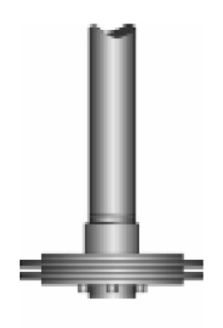
MANUTENZIONE POZZI ESISTENTI: INTERVENTI MECCANICI E CHIMICI
Valutazione preliminare
tramite videoispezione
spazzolatura
pistonaggio
Jetting tool
Trattamento chimico: immissione prodotti disperdenti, disaggreganti, acidificanti e disinfettanti
Spurgo con air-lift
L’attività di manutenzione che Publiacqua ha svolto nel 2013 ha portato ad un incremento potenziale di 110 l/s

Slide 15
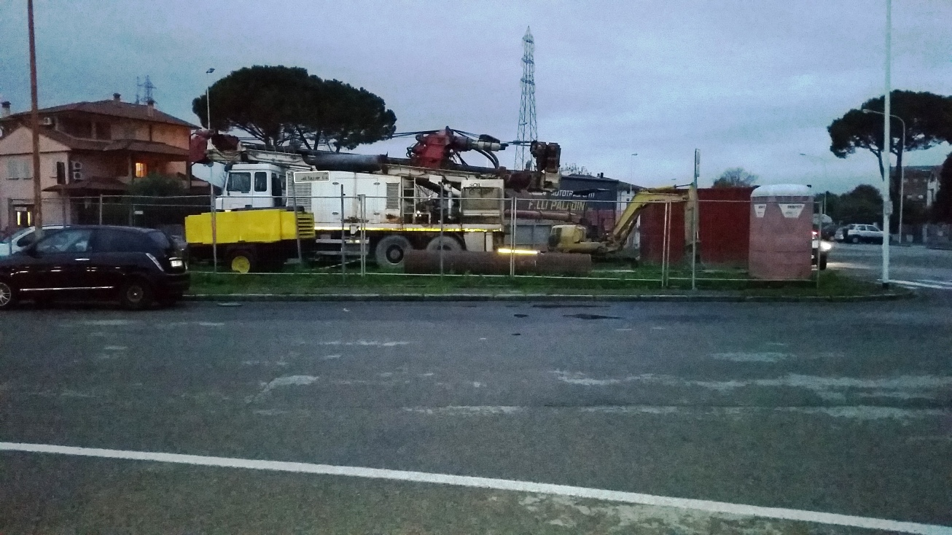
MANTENIMENTO TRAMITE RIPERFORAZIONE: pozzo Badie 2 bis

Slide 16
Esigenze future
Rimpiazzare i pozzi a fine vita utile minimizzando l’impatto sul territorio
Trattamento centralizzato di trieline e nitrati con miscelazione dell’acqua
Collegamento ad asse Prato-Firenze come riserva strategica in caso di emergenza con possibilità di elevate produzioni per un limitato periodo di tempo

Slide 17
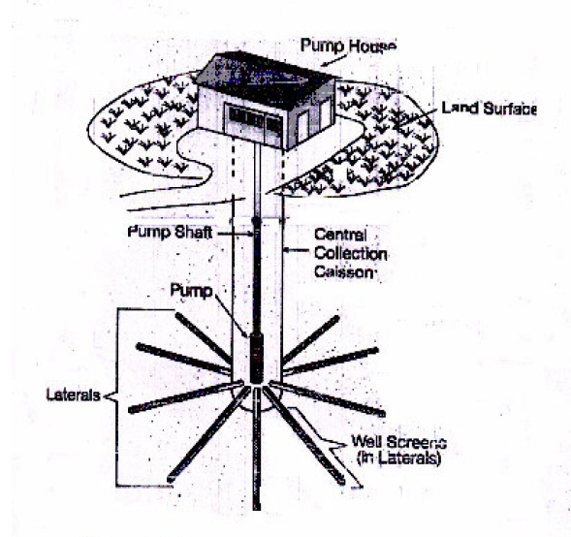
Ipotesi sfruttamento proposta
N. 6-8 pozzi a raggiera con portata media 170 litri/secondo cadauno
Collettamento dei pozzi a un unico impianto di potabilizzazione
Applicazione di tecnologie innovative
Riduzione sostanziale del numero di pozzi attivi da 50 a 6-8

Slide 18
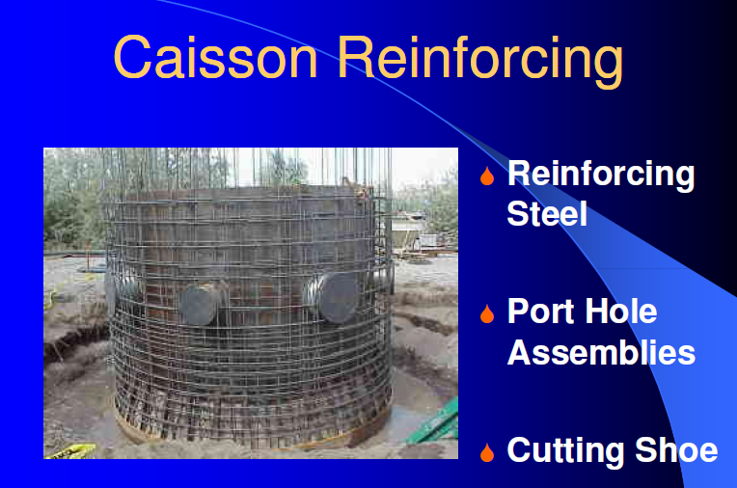
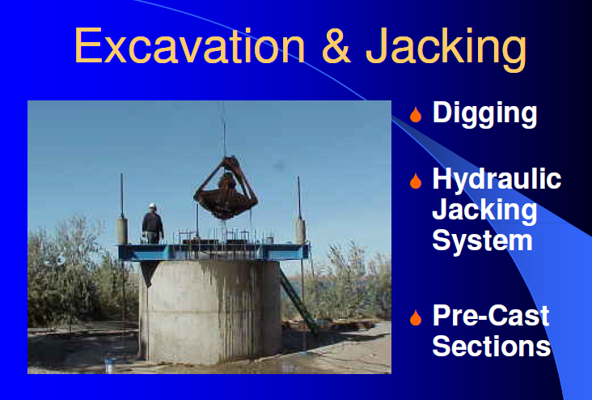
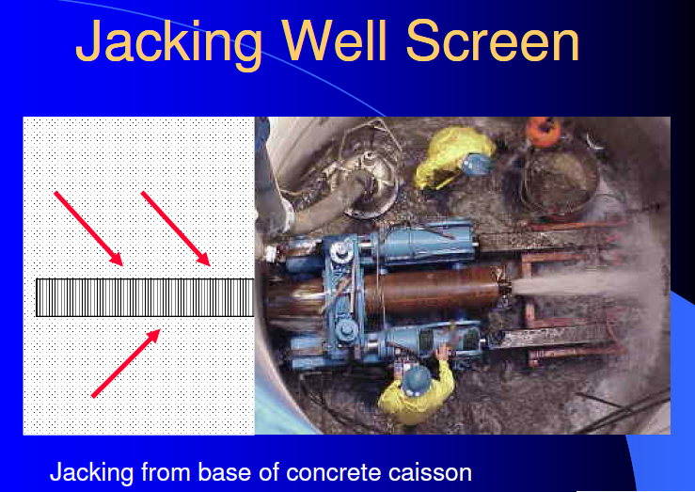
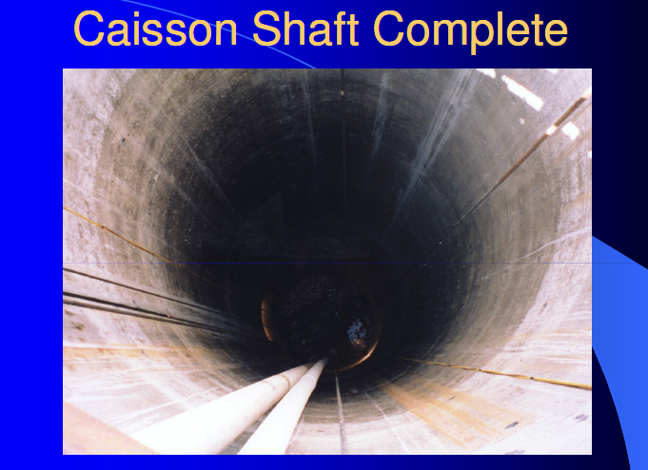

Slide 19
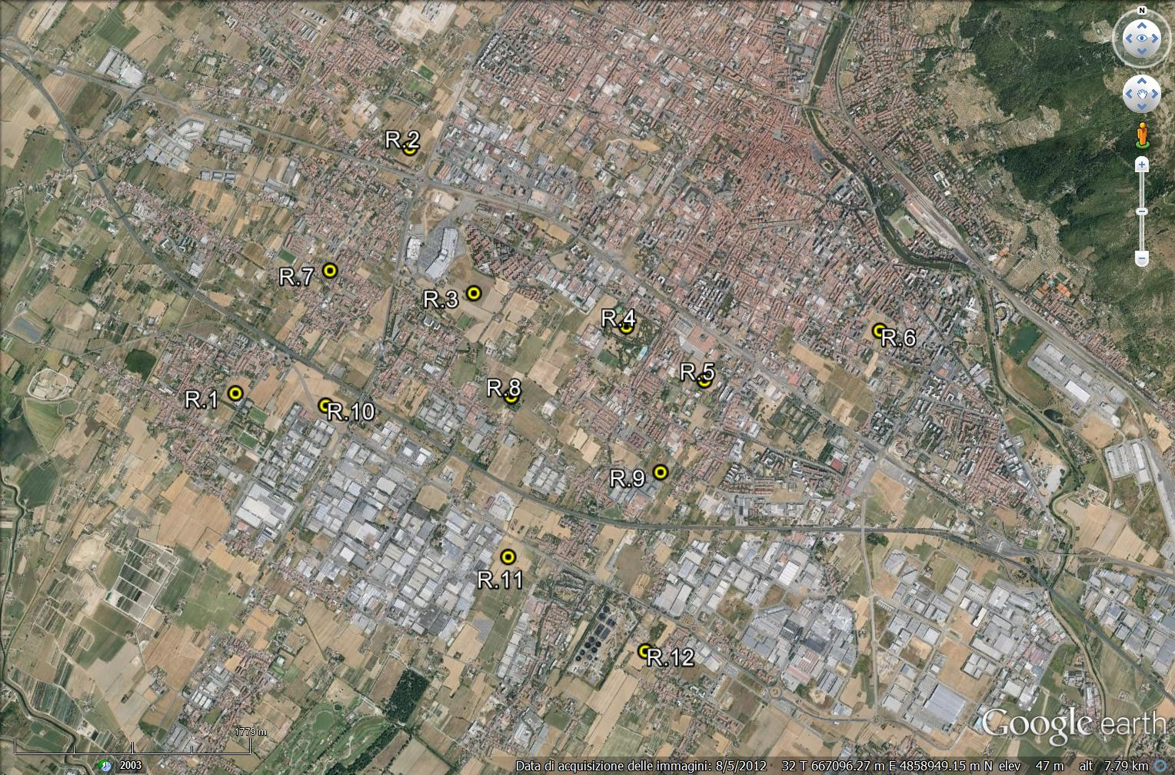
Falda Prato – 12 possibili ubicazioni pozzi

Slide 20
Grazie dell’attenzione
Ordine degli Ingegneri della Provincia di Prato
Seminario tecnico:
L’innalzamento della falda a Prato
Prato , Palazzo delle Professioni
Martedì, 16 Dicembre 2014

